Slide 1

LA VIRGEN DE QUITO
ECUADOR

Slide 2
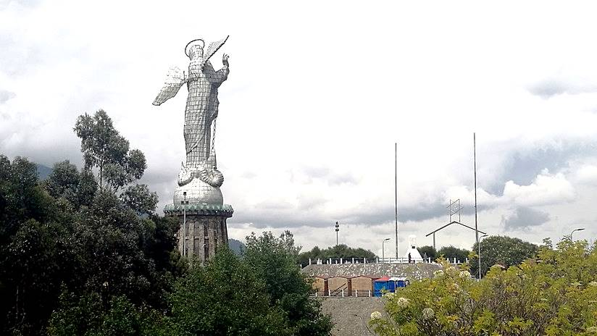
Notes:
2

Slide 3
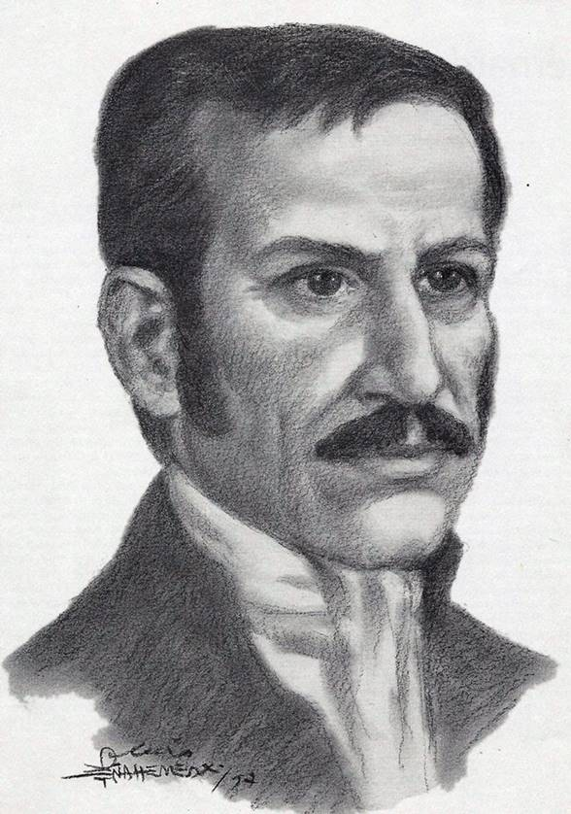
Compuesta por 7.000 piezas diferentes, esta es la mayor representación de aluminio en todo el mundo. La obra, inaugurada el 28 de marzo de 1975, es una réplica de la escultura de 30 centímetros realizada en el siglo XVIII por el escultor quiteño Bernardo de Legarda, la misma que reposa en el altar mayor de la iglesia de San Francisco, y que está considerada como la obra cumbre de la escultura de la escuela quiteña colonial. La escultura representa a la Virgen María tal como se la describe en el libro bíblico del Apocalipsis: una mujer con alas, una cadena que apresa a la serpiente que tiene bajo sus pies y que representa a la bestia del 666. Es por ello que además de los nombres de Virgen de Quito o Virgen de Legarda (por el escultor de la obra original), esta estatua también es llamada Virgen del Apocalipsis.
Bernardo de Legarda

Slide 4
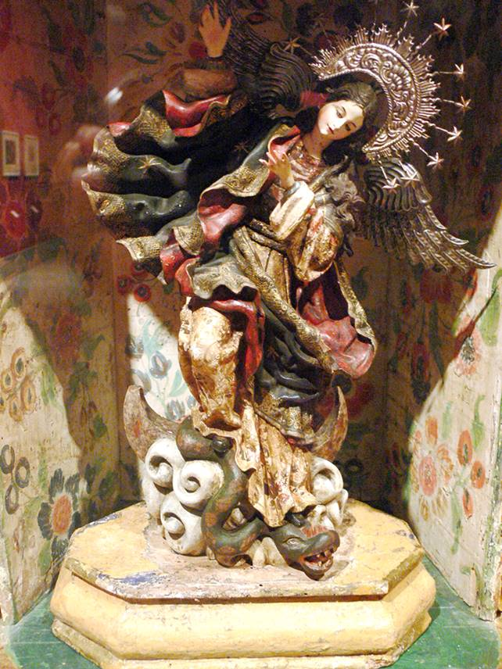
La escultura reposa sobre un edificio base de cuatro niveles, construido en hormigón y revestido de piedra volcánica; dentro se puede recorrer un pequeño museo en el que se relata la historia del milenario cerro y de la construcción de la escultura. Además, accediendo por este museo se puede llegar a un mirador ubicado en los pies mismos de la Virgen, desde el cual se tiene una privilegiada vista de 180 grados de la ciudad de Quito. En su base de hormigón se encuentra una placa nombrada "La Mujer de la Apocalipsis (Cap 12)" escrita por el Padre Jesús Rigoberto Correa Vázquez la cual dice: "¿Quién es esta mujer, de sol vestida, reina, de doce estrellas coronada, portentosa señal, airosa, alada, que al firmamento se remonta erguida? ¿Quién es esta mujer engrandecida, que a sus plantas la luna ve postrada, mantiene a la serpiente encadenada y entre todas es la única escogida? Es María, la Virgen, la esperanza mostrada, en el edén, a cielo y tierra, en quien Dios se encarnó y entró en la historia. Es la Madre de Dios, flor de la alianza, la mujer fuerte que al infierno aterra, la esclava del Señor, la asunta a gloria."
Virgen de Quito (s. XVIII)
de Bernardo de Legarda
Notes:
4

Slide 5
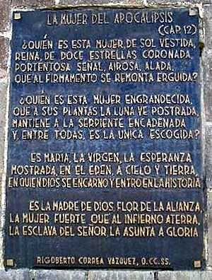
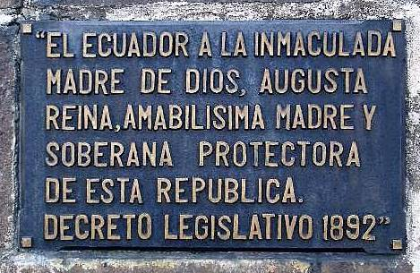
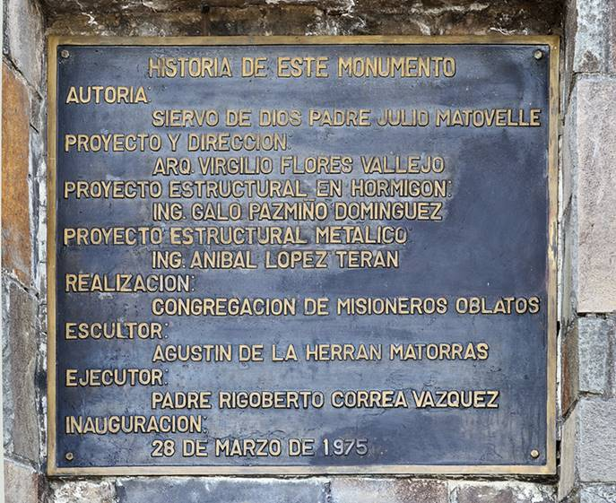

Slide 6
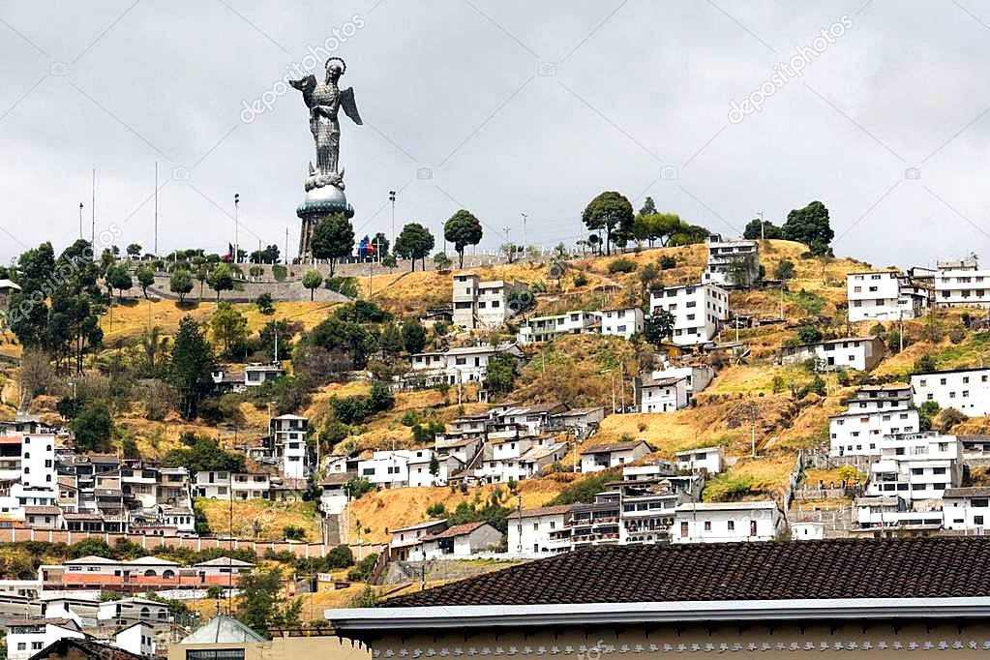

Slide 7
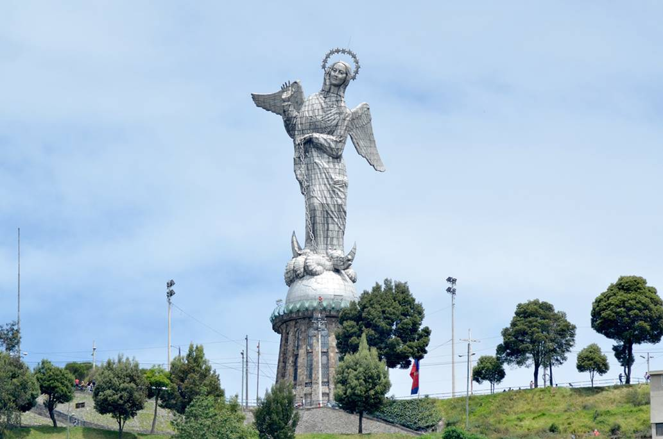

Slide 8
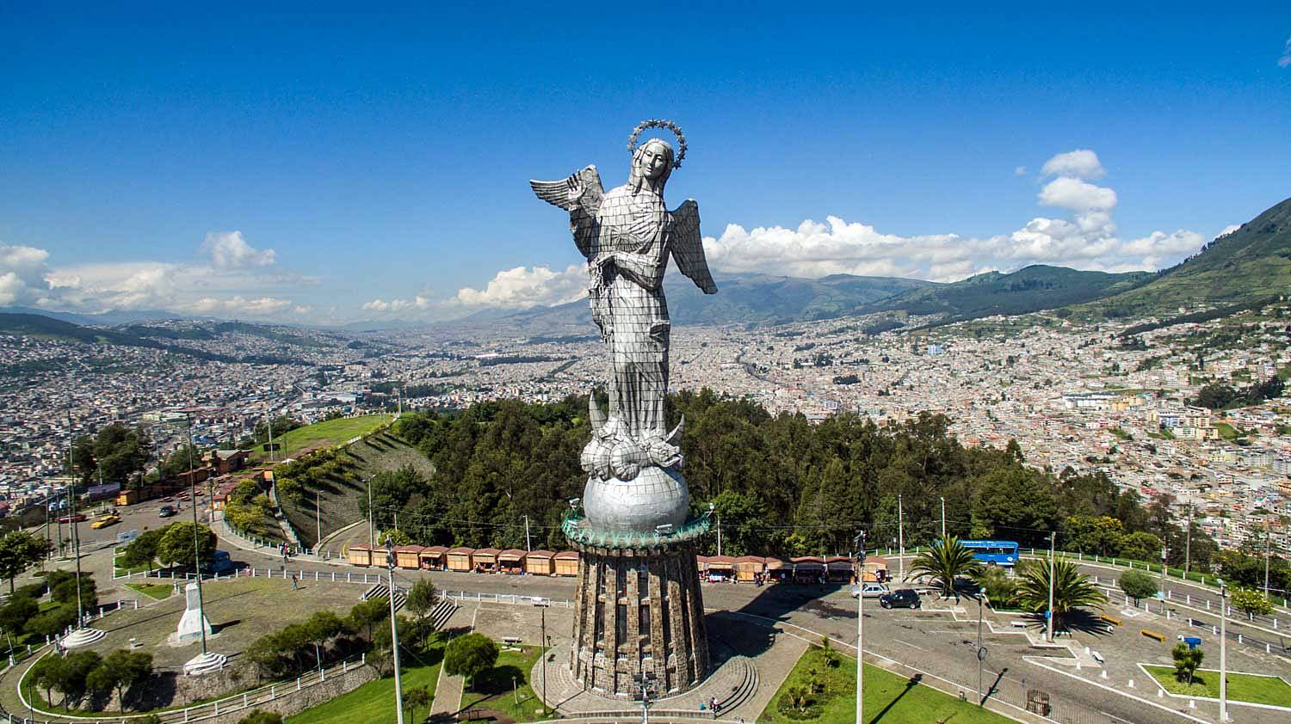

Slide 9
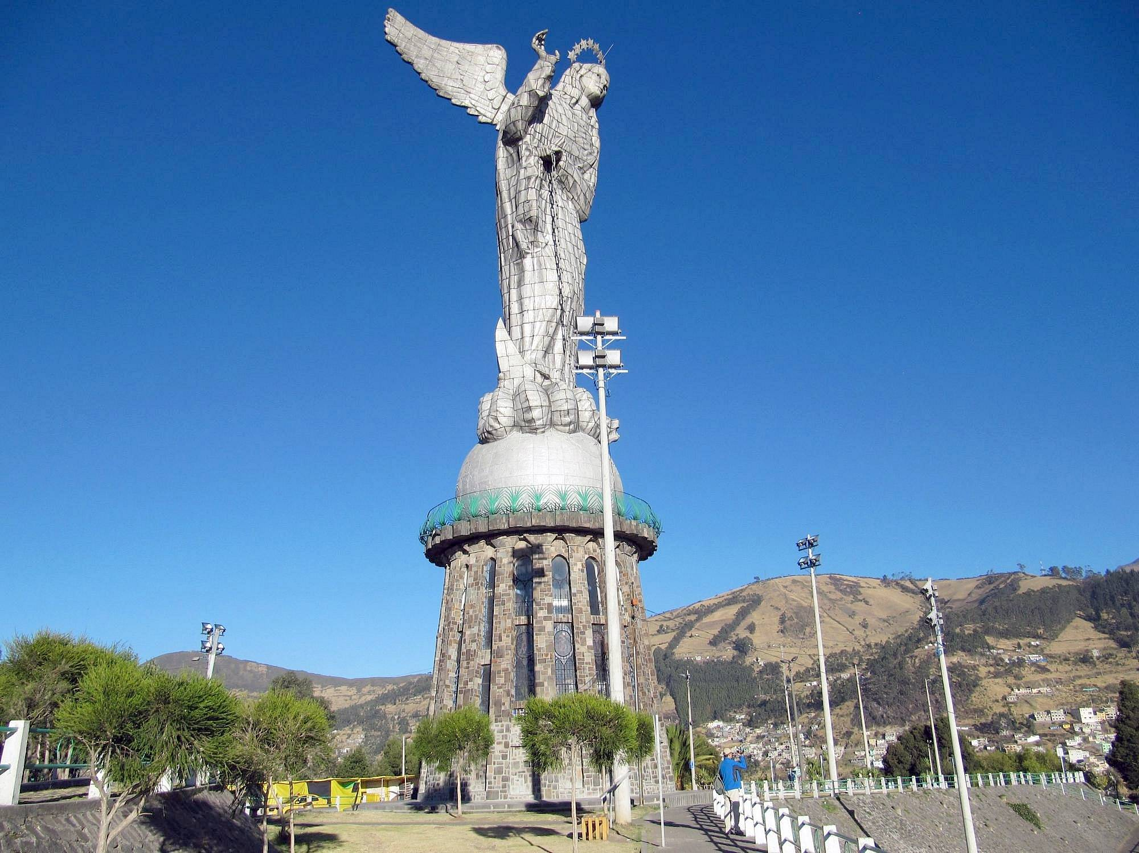

Slide 10
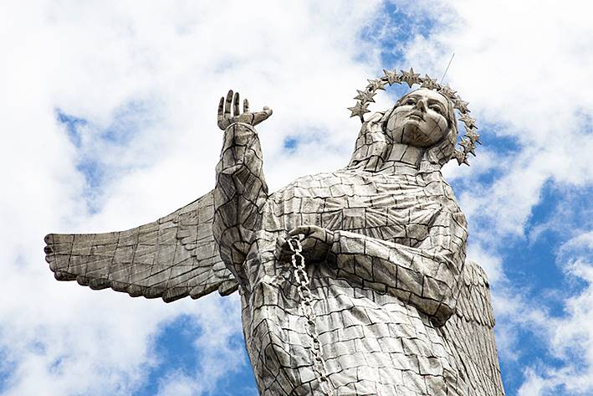

Slide 11
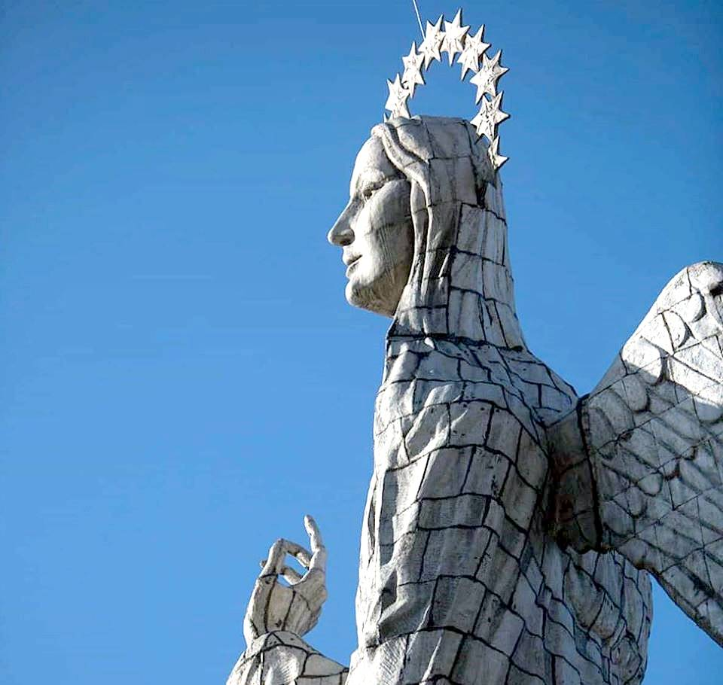

Slide 12
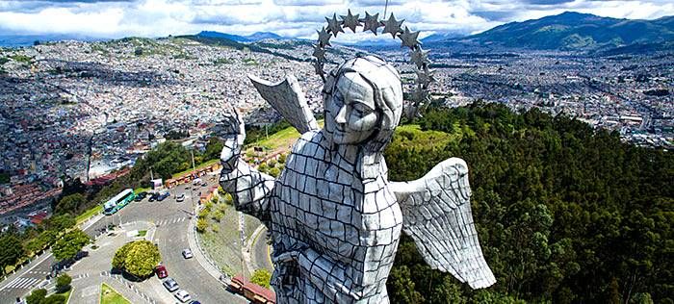

Slide 13
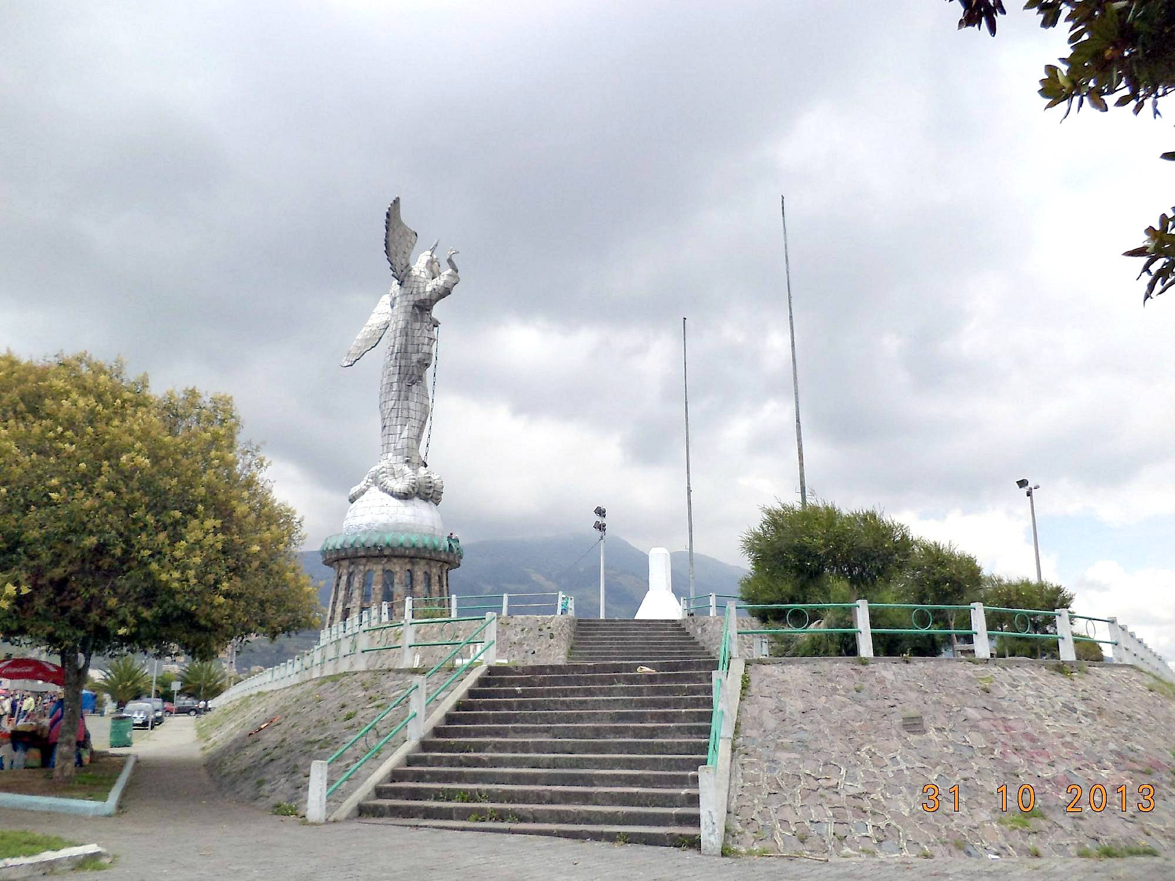

Slide 14
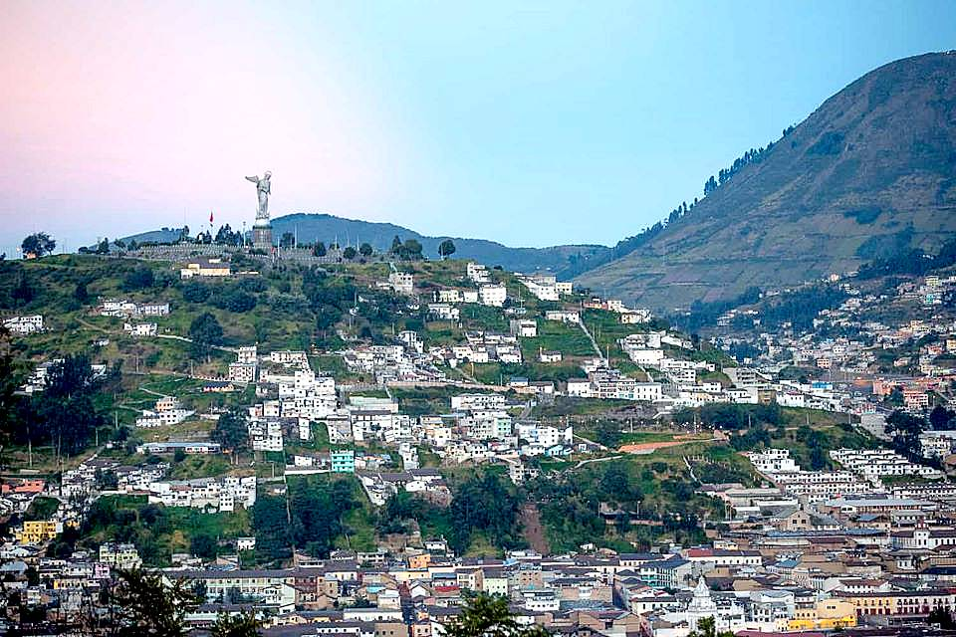

Slide 15
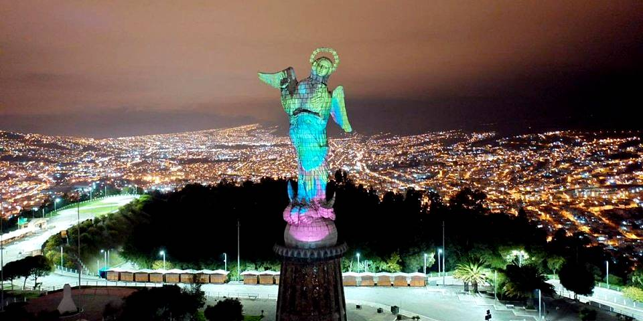

Slide 16
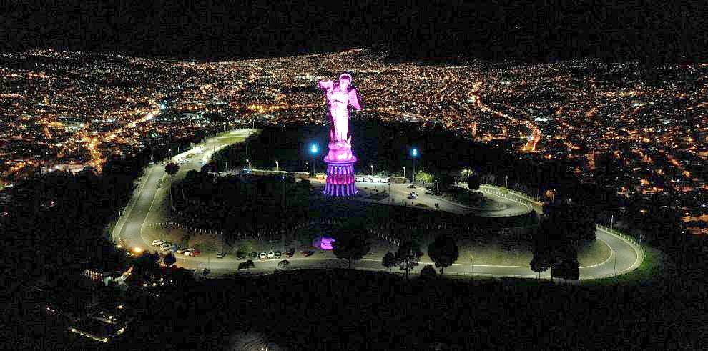

Slide 17

GRACIAS POR TU VISITA
Y QUE TENGAS UN BUEN DÍA
VICTOR NOVELLÓN

Slide 18







¿Te ha gustado?
Puedes ver más entrando
Aquí
Además puedes recibir powerpoints en tu correo electrónico suscribiéndote aquí:

